Slide 1
台北科技大學，經管系，陳擎文
ChatGPT
英語輔助
英語個人助理

Slide 2
如何找一位免費的外國老師，一對一聽力與口語訓練
第1種方法：annie

Slide 3
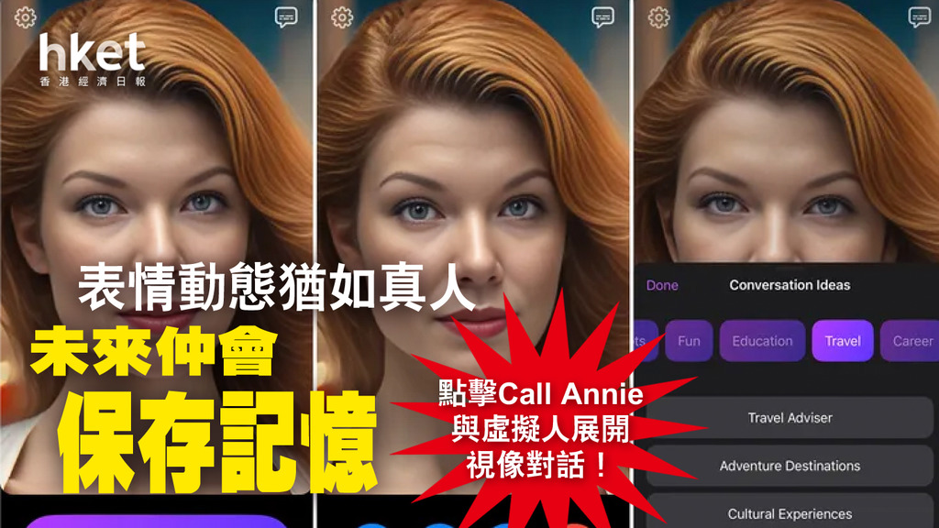
免費英語口語一對一外國教師 方法1：使用Call Annie APP

Slide 4
免費英語口語一對一外國教師 方法1：使用Call Annie APP
call annie 是一款 AI 視訊聊天應用，
您可以和一個名叫 Annie 的虛擬AI老師進行英語對話和互動。
這款應用是基於 ChatGPT 的技術開發的，可以提供流暢和自然的語言回應

Slide 5
免費英語口語一對一外國教師 方法1：使用Call Annie APP
示範影片：
https://youtu.be/GLKk_WuSvrc?t=14
https://www.youtube.com/watch?v=raJyLa-3mYo

Slide 6
如何使用Call Annie
call annie 目前只有2種使用方法：
iOS 版本
網頁版
並沒有 android 版本

Slide 7
IOS手機的測試

Slide 8
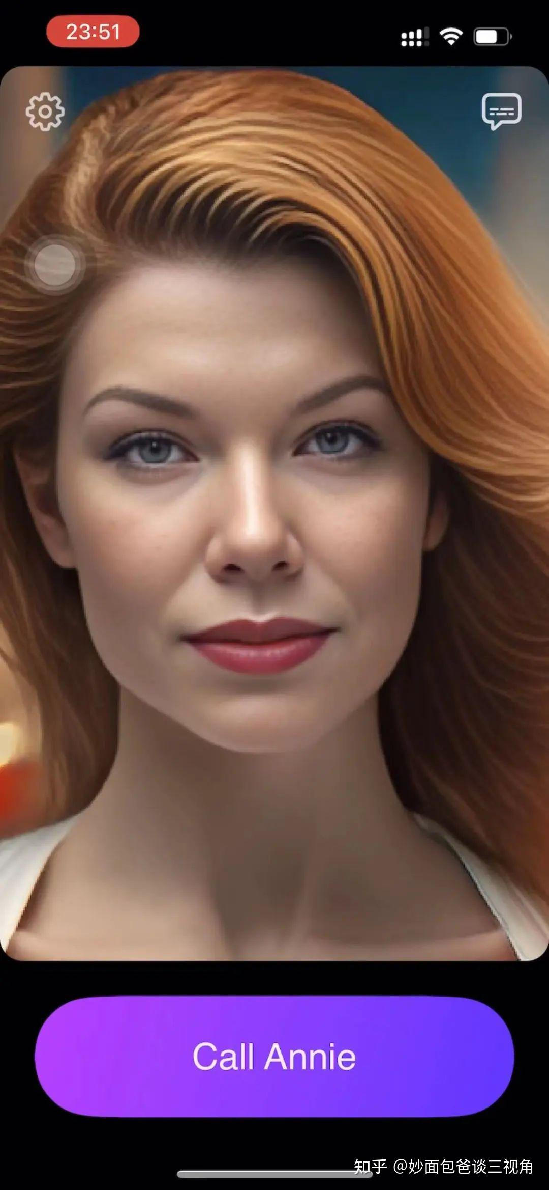
如何使用Call Annie
(1). 有iphone的同學：
可以在 App Store 上查詢：call annie
下載安裝 iOS 版本
下載使用後，點開“all Annie”即可通話。

Slide 9
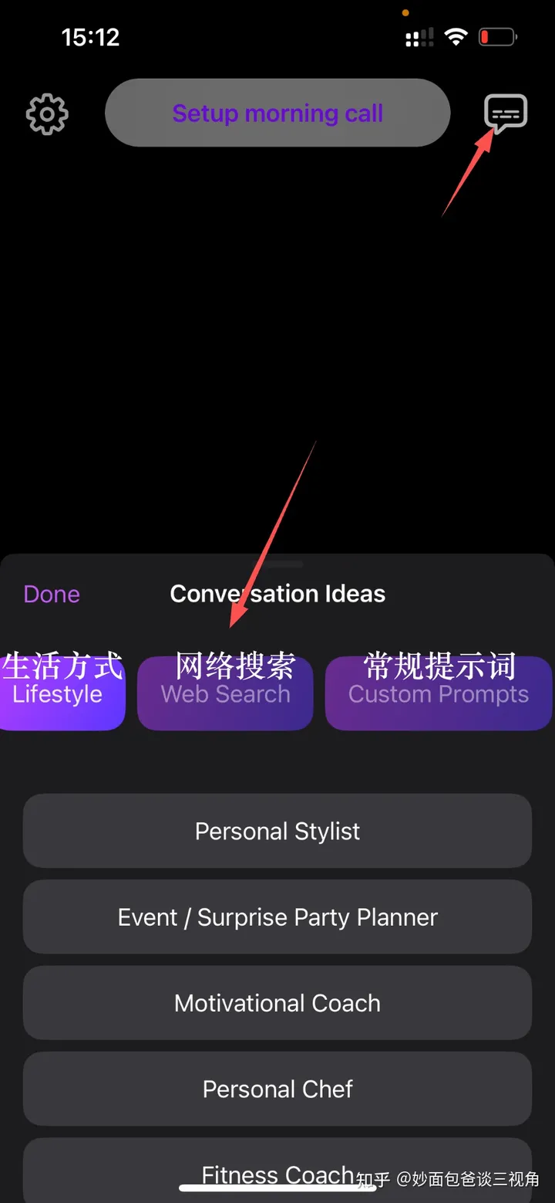
如何使用Call Annie
1、角色設置:
點開右上角的文本按鈕。下方就會出現【交談主題】conversation ideas
6個給定主題，一個自選主題
生活方式（life style）、
網路搜索（web search）、
娛樂（fun）、
教育（education）、
旅行（travel）
職場（career）六個大主題，
每個大主題裡又有若干個小主題

Slide 10
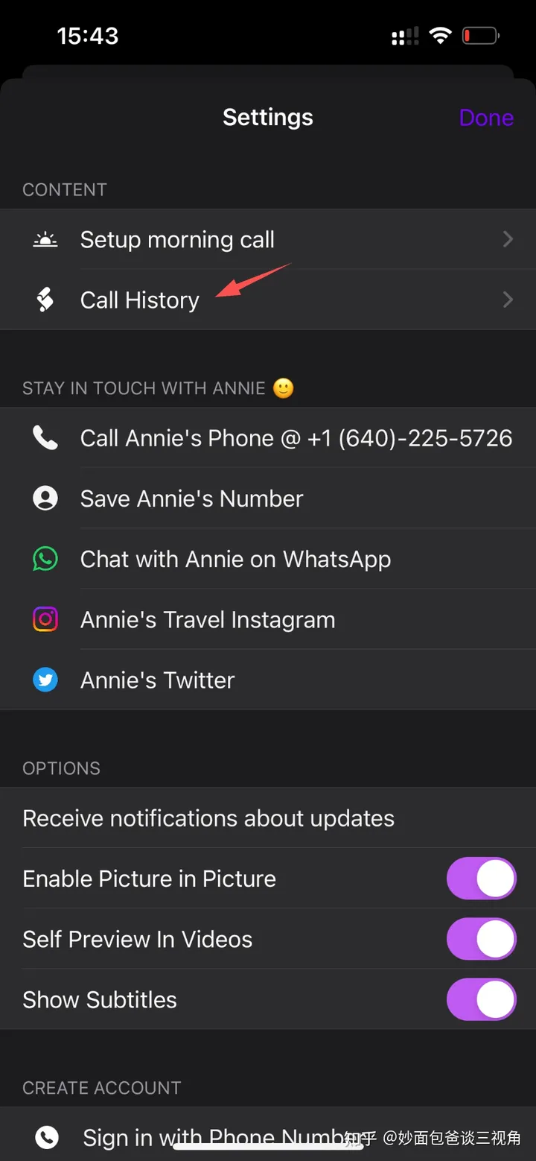
如何使用Call Annie
2、通話記錄功能：
點擊app左上方齒輪⚙️位置，
就可以進入設置（setting）頁面
點擊call history（通話歷史功能），
就可以查找你們通話的所有文字記錄了。這個對於英語學習太實用了。
因為即興對話速度很快，你很難聽清聽懂所有細節，有了這個通話歷史功能，就一目了然了。

Slide 11
Android手機的測試

Slide 12
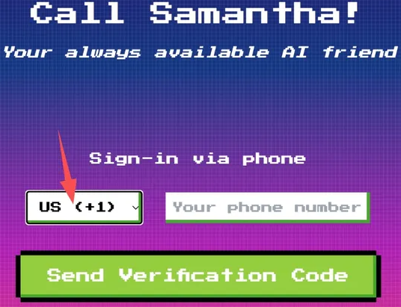
如何使用Call Annie
(2). 有android的同學：
在手機打開網頁，查詢：call annie
登入後選擇：
點“sign in ”按鈕，輸入你的電話號碼註冊。

Slide 13
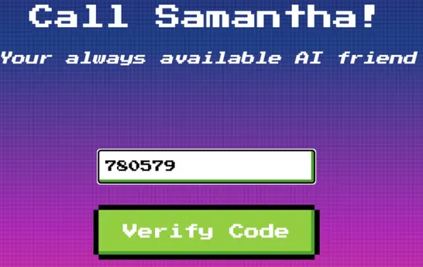
如何使用Call Annie
傳送驗證碼到手機
驗證碼輸入，

Slide 14
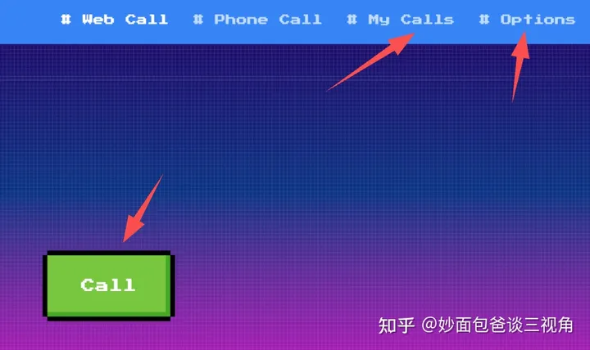
網頁版沒有視頻，只有對話聲音，文字
在my calls的位置，可以找到你們交談的所有文本。

Slide 15
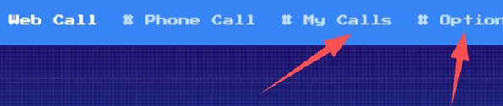
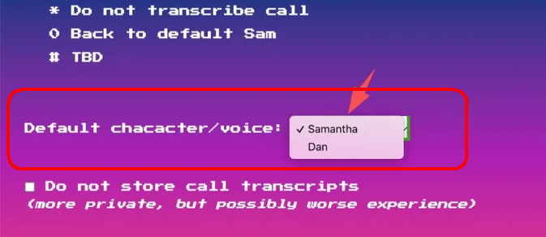
有女性和男性聲音和角色可以選擇。
點擊options:
在default character/voice的地方，
選擇Samantha,就是Annie，是女性聲音；
選擇Dan，是英國男性的聲音

Slide 16
上傳作業
錄製60秒的英文口語訓練影片，上傳到zuvio

Slide 17
作業
錄製60秒的英文口語訓練影片，上傳到zuvio
方法1，方法2任選1種
你錄製的是影片(mp4, avi…..)
要先壓縮成壓縮檔，才能上傳到zuvio的作業區
權限10天

Slide 18
如何找一位免費的外國老師，一對一聽力與口語訓練
第2種方法：ChatGPT外掛套件

Slide 19
在Chrome安裝
ChatGPT的語音外掛套件

Slide 20
第2種方法：安裝ChatGPT外掛套件
目的：
如何才能『從打字，改成用語音輸入』
方法：
在chrome上安裝「Voice Control for ChatGPT」外掛套件，
結果：
可以將『語音控制，語音回覆』都整合在了一起變得更為直覺好用

Slide 21
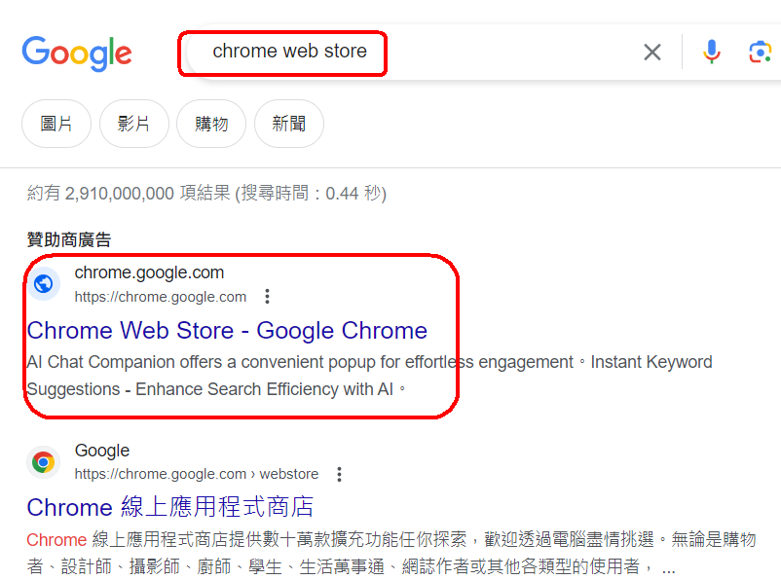
在Chrome安裝ChatGPT語音外掛套件：查詢：chrome web store

Slide 22
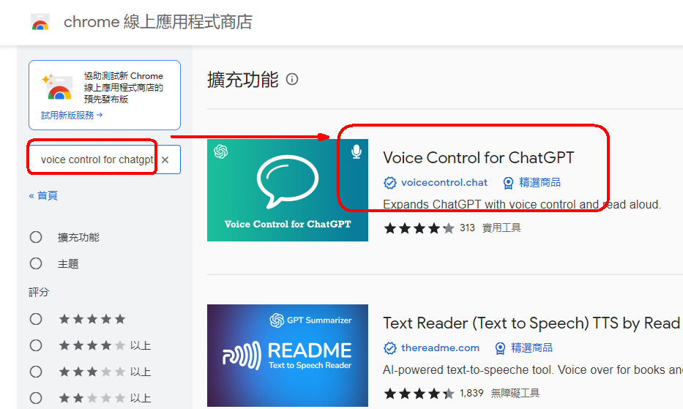
查詢：Voice Control for ChatGPT

Slide 23
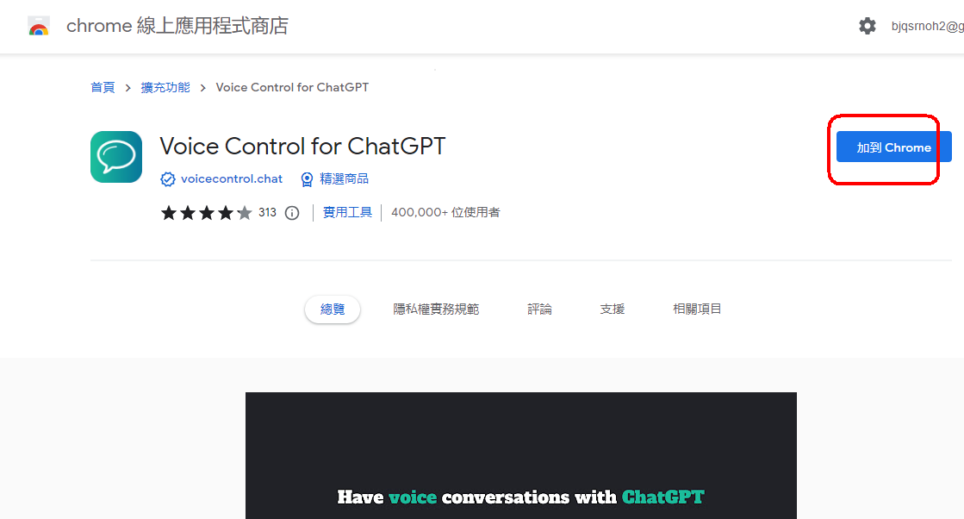
在Chrome安裝ChatGPT的語音外掛套件 Voice Control for ChatGPT

Slide 24
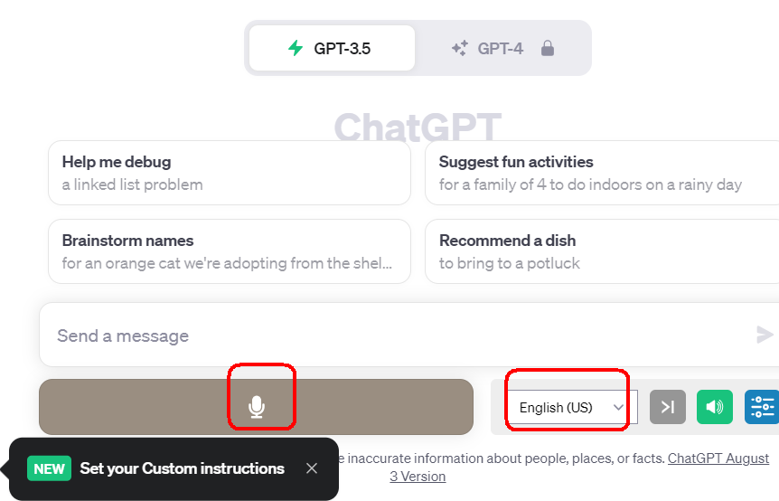
到ChatGPT3.5網頁，出現麥克風

Slide 25
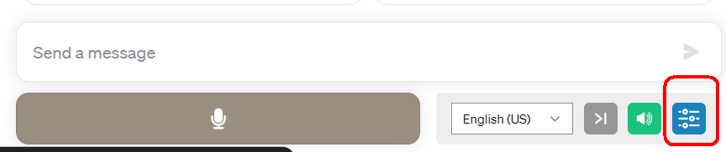
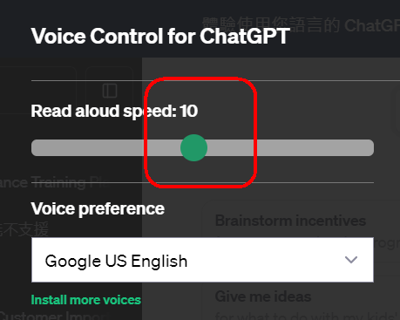
第2種方法：安裝ChatGPT外掛套件
調整對話的速度：

Slide 26
第2種方法：安裝ChatGPT外掛套件
示範影片： https://www.youtube.com/watch?v=gFr4zhuV1g0
https://www.youtube.com/watch?v=UPh0iQbg4iU&t=11s

Slide 27
上傳作業
錄製60秒的英文口語訓練影片，上傳到zuvio

Slide 28
作業
錄製60秒的英文口語訓練影片，上傳到zuvio
方法1，方法2任選1種
你錄製的是影片(mp4, avi…..)
要先壓縮成壓縮檔，才能上傳到zuvio的作業區
權限10天

